Slide 1


به نام خدا آرتمیس نویدگلی استاد راهنما : سرکارخانم سمیه محمدی مدرسه پروین اعتصامی منطقه 21 1404-1403

Slide 2
عنوان
تولید برق با خودرو ها

Slide 3

مقدمه
ماشین ها در زمان حال یکی از منبع های تولید هوای آلوده هستند که می توانند در آینده نزدیک به یکی از منبع های تولید برق تبدیل بشوند.

Slide 4

معرفی فناوری جدید
سیستم لیبرا
(lybra system)

Slide 5
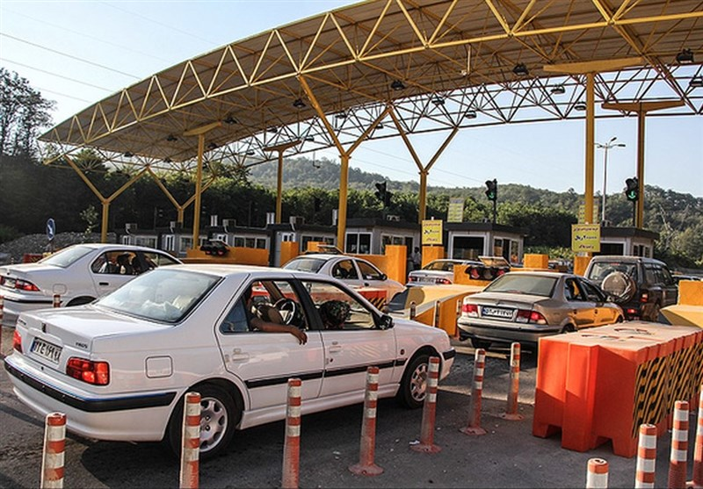
مکان های مناسب برای نصب این سیستم
میدان ها
چهار راه ها
خروجی بزرگراه ها
محل های پرداخت عوارض
پارکینگ های مراکز خرید
This Photo by Unknown Author is licensed under CC BY

Slide 6
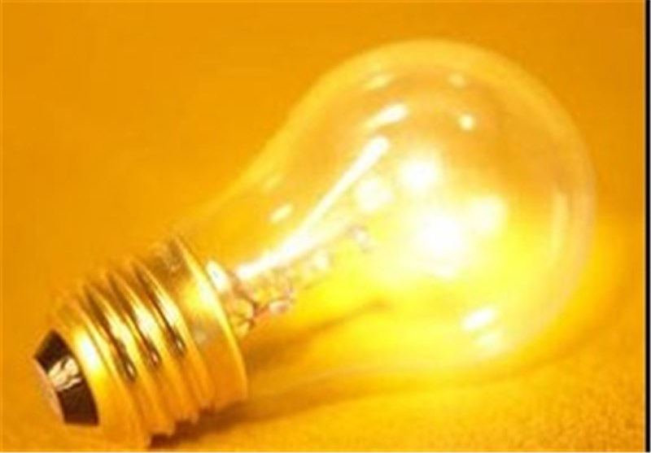
مقداری که این فناوری می تواند الکتریسیته تولید کند، چه قدرمی باشد؟

Slide 7
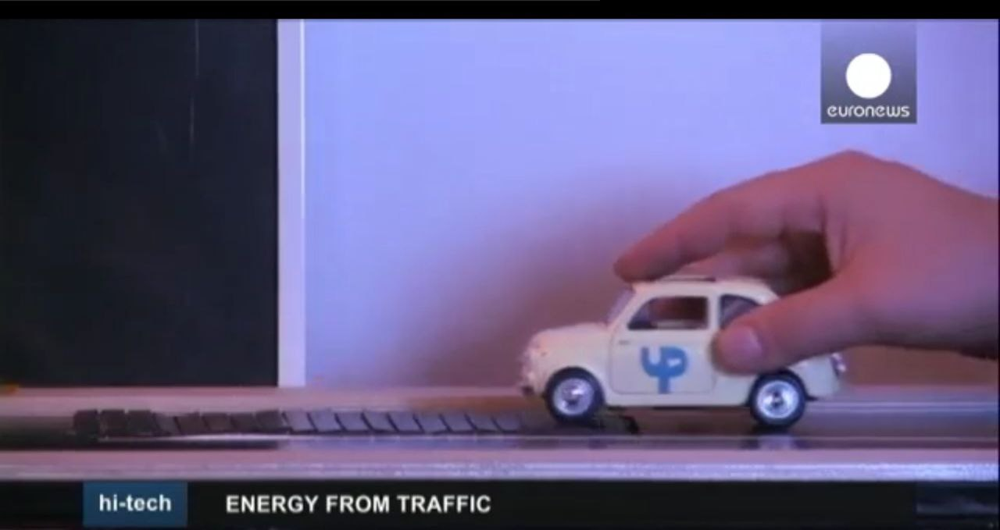
نکته مهم
انجام آزمایش قبل از تجاری شدن

Slide 8
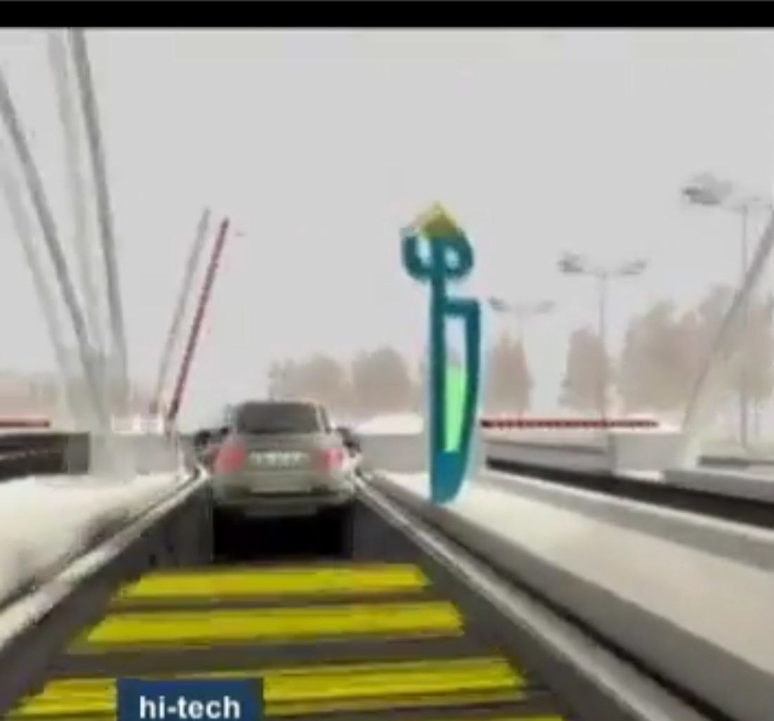
این سیستم چگونه کار می کند؟

Slide 9
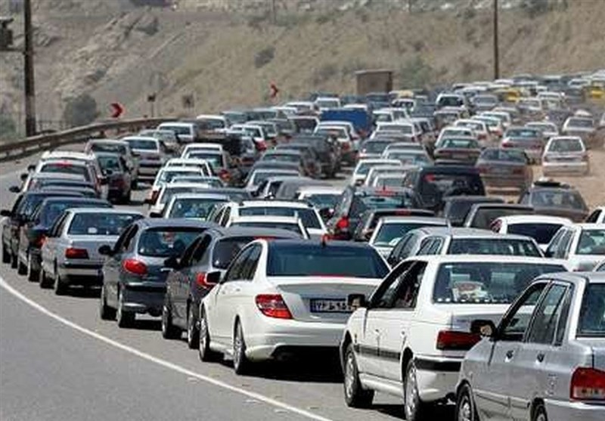
چرا این فناوری باید در مکان های به خصوصی مانند،جاهایی که ترافیک هست نصب شود؟
یا خدا!چه ترافیکی!
This Photo by Unknown Author is licensed under CC BY

Slide 10


معایب و مزایای کار:

Slide 11
نیاز های اصلی:
1-صفحه ای که انرژی جنبشی را دریافت کند.
2-مولدی که انرژی جنبشی را به الکتریکی تبدیل کند.
3-سیستم تبدیل،برای تبدیل جریان متناوب به جریان ثابت.

Slide 12
نتیجه:
این فناوری می تواند بسیار برای پیشرفت و
حفظ طبیعت کارساز باشد و
کمک کند تا برق بیشتری تولید شود.

Slide 13

پیشنهادات
نصب سیستم لیبرا درکف پیاده رو ها جهت تولید و ذخیره انرژی الکتریکی

Slide 14
منابع
https://www.20energy.it/en/home-2/
https://www.sciencedirect.com/science/article/abs/pii/S2213138823005647
​

Slide 15

پیوست
استفاده از هوش مصنوعی chat gpt

Slide 16
سپاسگزاری
سرکار خانم سمیه محمدی معلم عزیزم
کادر محترم مدرسه پروین اعتصامی
افسانه مجتهدزاده مادر مهربانم

